Slide 1

UI-SJN-01-001U
챗봇 시간 3~10초 까지 클래스명 추가

Slide 2
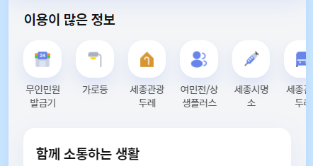
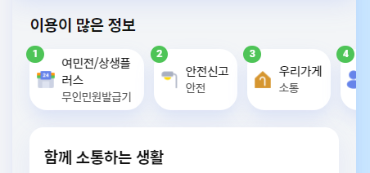
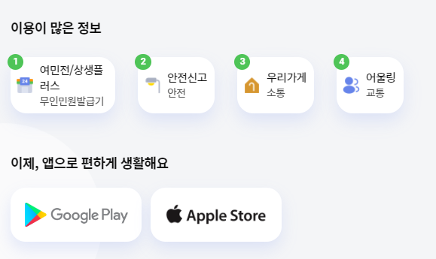
UI-SJN-03-001U
폐기
pc 공통

Slide 3
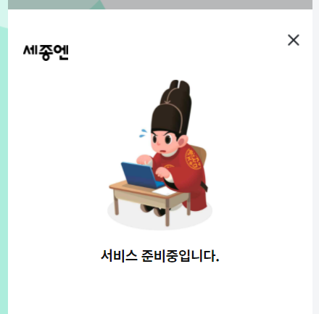
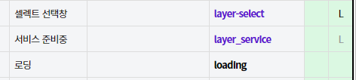
layer_service

Slide 4
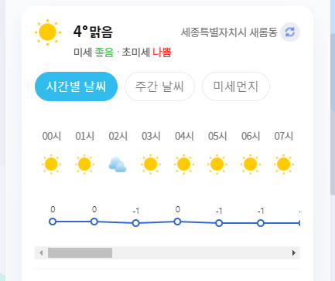
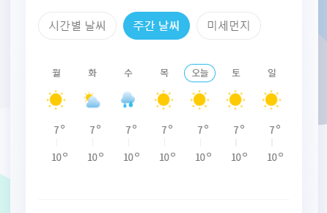
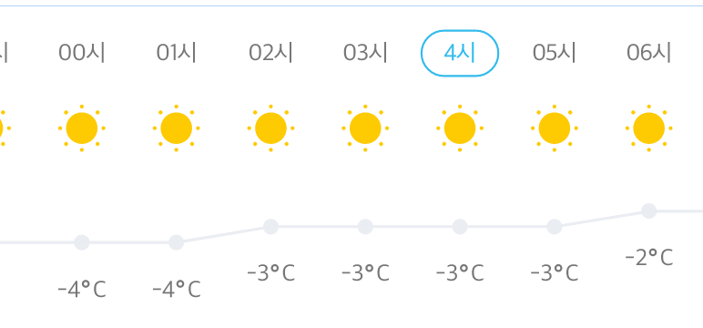
UI-SJN-01-001U
디자인 시안
라인 색상: #EAEDF2
글자 색상: #777777
간격 조정
스크롤 생성

Slide 5
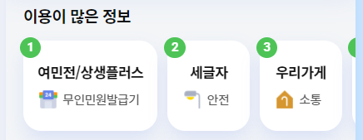
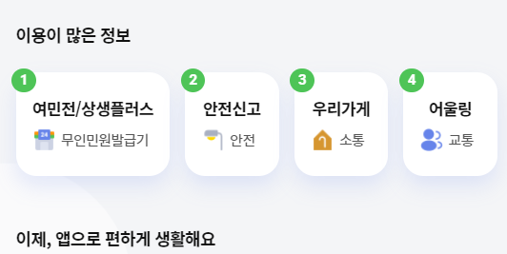
UI-SJN-03-001U
UI-SJN-03-001U
pc 공통
디자인 변경
최소 크기 92px

Slide 6
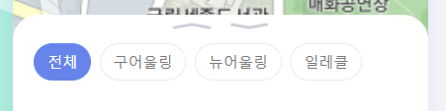
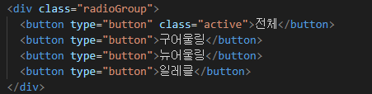
UI-SJN-30-007L
버튼 태그로 교체

Slide 7
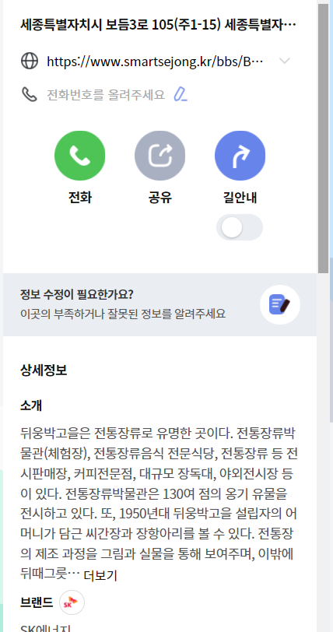
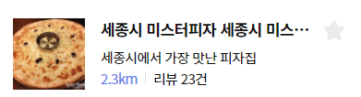
UI-SJN-23-002L
한줄로 표시 되도록 변경 (태그 수정 및 클래스가 추가되었습니다.)
버튼으로 변경 (태그 수정 및 클래스가 추가되었습니다.)
UI-SJN-20-001U
아아콘 안나오던 것 수정

Slide 8
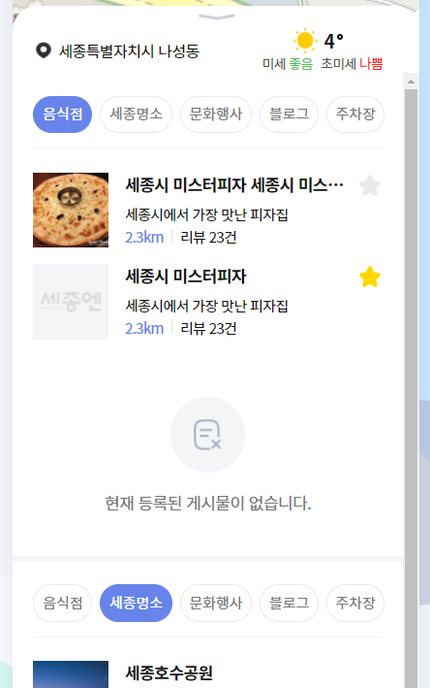
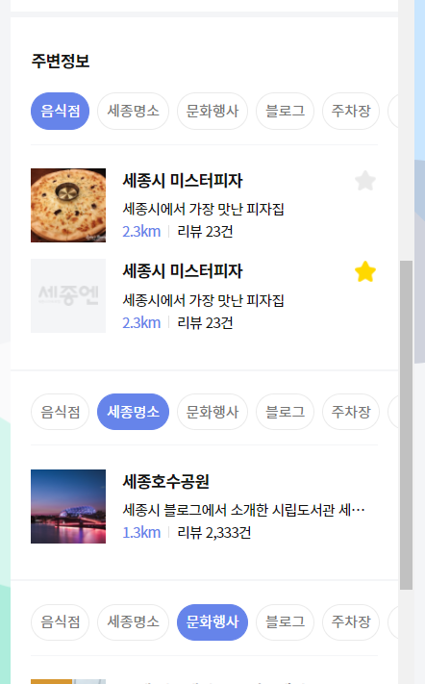
UI-SJN-20-001U
UI-SJN-23-002L
라인 넣고 간격을 좀 벌렸습니다.

Slide 9
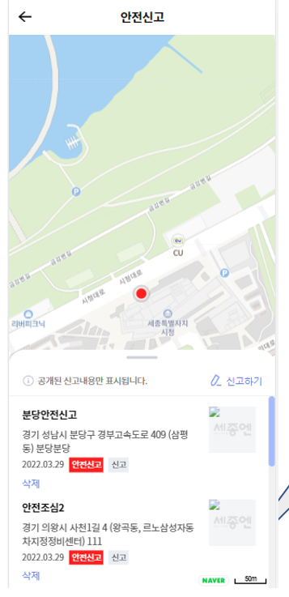
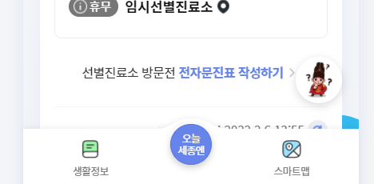
UI-SJN-42-001L
CSS로 팝업 z-index 수정했습니다.
생각해보니 한번 수정했었는데, 메인 쪽 팝업과 푸터 수정하면서 제가 이 부분을 생각못하고
예전으로 돌린 것 같습니다.

Slide 10
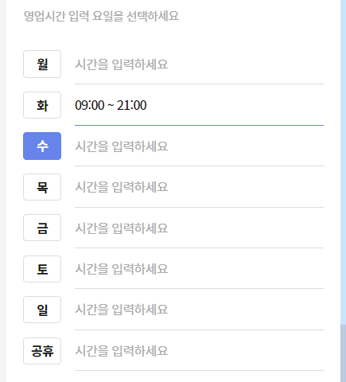
UI-SJN-70-002L
텍스트로 변경됐습니다.

Slide 11
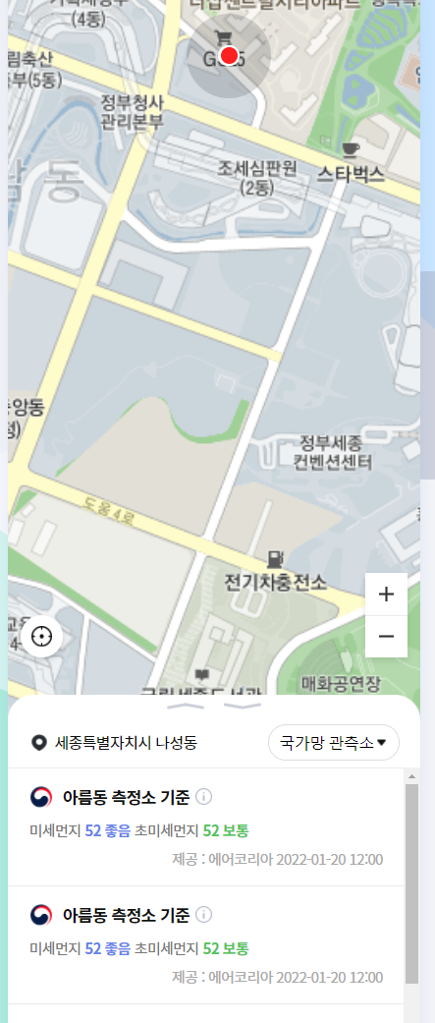
UI-SJN-35-001L
현재위치 주변 깜빡임 삭제
배경색 삭제

Slide 12
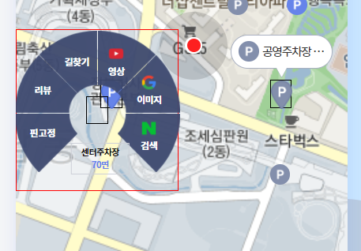
UI-SJN-24-001L
줌으로 사이즈 줄인 메뉴 작업 중

